Slide 1
Отчет ВНК № ФГ21-003 «Физмат»
Этап 4
Пирютко О. Н., Гуло И.Н., Карпенко Е.М., Носова К. Д.

Slide 2
Тема:«Методические рекомендации по разработке учебных пособий и УМК по методике преподавания физико-математических дисциплин, ориентированных на подготовку будущих педагогических работников к формированию функциональной грамотности обучающихся»
Срок выполнения: с 01.10.2023 г. по 31.12.2023г.

Slide 3
Разработка методических рекомендаций опирается на:
Закон Республики Беларусь от 14 января 2022 г. № 154-З «Об изменении Кодекса Республики Беларусь об образовании»: Статья 83. Основные требования к организации образовательного процесса: обеспечение качества образования; компетентностный подход.

Slide 4
Методические рекомендации составлены в соответствии со следующими нормативными документами:
Образовательный стандарт высшего образования (ОСВО 6-05-0113-03-2023) общее высшее образование. Специальность 6-05-0113-04 Физико-математическое образование.
Образовательный стандарт общего среднего образования, утвержденный постановлением Министерства образования Республики Беларусь от 26 декабря 2018 г. № 125.
Концепция развития образования до 2030 года (постановление Совета Министров Республики Беларусь от 30 ноября 2021 года, №683).

Slide 5
Аспекты:
а) изменение образовательной парадигмы — компетентностный подход;
б) содержание обучения — комплексное (междисциплинарное) изучение проблем, включая жизненные ситуации;
в) характер обучения и взаимодействия участников образовательного процесса — сотрудничество, деятельностный подход;
г) доминирующий компонент организации образовательного процесса — практико-ориентированная, исследовательская и проектная деятельности, основанные на проявлении самостоятельности, активности в творчестве учащихся.

Slide 6
Структура и содержание методических рекомендаций
Цель предлагаемых методических рекомендаций: разработка и обоснование структуры и содержания научно-методического обеспечения (учебных пособий и УМК (лекционных, дидактических, диагностических, контрольно-оценочных, методических материалов)) для подготовки студентов физико- математического образования к профессиональной деятельности в соответствии с задачами формирования у обучающихся в УОСО функциональной грамотности

Slide 7
Задачи методических рекомендаций:

Slide 8
Методические рекомендации как компонент методической системы
Методические рекомендации, определяющие структуру и содержание пособий по МПМ и УМК, сформулированы в соответствии с задачей формирования функциональной грамотности обучающихся по четырём направлениям подготовки педагогов физико- математического образования, которые определены с учетом цели обеспечения глобальной конкурентоспособности школьной системы образования в контексте реализации компетентностного подхода и подготовки учащихся к решению проблем в изменяющемся мире в среднесрочной и долгосрочной перспективе.

Slide 9
Направление I, определяющее содержание пособий:
переход от формирования фрагментарного освоения содержания образования к целостному восприятию мира.
Компоненты направления I
учет многозначности точек зрения при освоении того или иного содержания нового знания;
альтернативность выбора компонентов содержания и понимание не только ближайших, но и отдаленных последствий глобального характера;
учет процессов информатизации и цифровизации всех сфер жизни в контексте необходимости понимания целостной системной картины мира;
интеграция при определении базовых положений с другими профильными дисциплинами (гуманитарными, естественно-научными).
Ориентация пособий и УМК на формирование качеств мышления, обучающихся: динамичность; креативность; системноcть.

Slide 10
Механизмы реализации направления I
Создание пособий и УМК по интегрированным курсам для студентов и магистрантов по профильным дисциплинам.
Содержание пособий предполагает разделы: «Теоретическое обоснование современных направлений развития методики преподавания математики» и «Комплексный подход к формированию функциональной грамотности при обучении физико-математическим дисциплинам в учреждениях общего среднего образования».
2.Методическое обеспечение в пособиях и УМК задач формирования компетенций в контексте интеграции академической и функциональной грамотности.

Slide 11
Направление II. В пособиях и УМК должно быть отражено изменение взаимодействия субъектов образовательного процесса на основе задач формирования у студентов готовности к формированию функциональной грамотности учащихся
Компоненты направления II:
ориентация на кооперативность, способность к сотрудничеству, совместной работе;
самоконтроль, управление отношениями в групповой работе;
самоорганизацию (приемы мобилизации на выполнение поставленных задач, способность выбирать стратегию как настойчивости, так и гибкости в принятии решений).

Slide 12
Механизмы реализации направления II
1.Создание модели освоения процедуры метадеятельности.
2. Детализация применения технологии коммуникаций в организации процесса групповой работы.
3.Детализация технологий в контексте формирования коммуникативных компетенций, включающих:
процедуру операционализации преодоления трудности (разработку путей решения задач совместно с необходимостью формирования у обучающихся практических действий по преодолению трудностей);
процедуру анализа условий, данных, способов достижения результата для преодоления трудностей в сложной ситуации (разложение на составляющие элементы с целью выявления источников сложности объекта изучения).

Slide 13
Направление III
В пособиях и УМК должно быть отражено системное изменение методов обучения и оценки учебных результатов.
Компоненты: направления III
описание внедрения методов и технологий, направленных на использование концептов для оценки учебных результатов;
прогнозирование результатов применения освоенного содержания обучения;
интегрированный подход к диагностике готовности студентов применять освоенные способы деятельности при решении задач, поставленных профессиональной деятельностью и жизненными ситуациями.

Slide 14
Описание диагностики на основе оценки освоения содержания:
– проектной деятельности, как целостного результата освоения системы специализированных компетенций;
– математической грамотности, при этом содержание проверки отбирается таким образом, чтобы выполнялся процесс концентрации не вокруг традиционных вопросов курса математики, а вокруг концептов (фундаментальных идей).

Slide 15
Механизмы реализации направления III
1. Создание банка методических материалов:
современных методов обучения математике, используемых на различных этапах учебных занятий в контексте формирования функциональной грамотности;
алгоритмов эффективных техник визуализации мышления и альтернативной записи информации;
тем исследований в рамках курсовых, дипломных работ, проектов, ориентированных на формирование функциональной грамотности как результата формирования метапредметных компетенций в процессе обучения физико- математическим дисциплинам;
компетентностно-ориентированных задач для экзаменов по дисциплинам физико- математического профиля.

Slide 16
Направление IV
Реализация задачного подхода к обучению в контексте актуальных тенденций развития содержания образования и его ориентации на формирование функциональной грамотности.
Компоненты направления IV:
ориентация на понимание изменения функций задач – от средства выработки навыков применения теории – к многоаспектному явлению.

Slide 17
задачное построение содержания на основе концентрации учебного материала вокруг концепта;
конструирование содержания обучения через задачи на основе интеграции психологических, дидактических, методических и математических компонентов содержания образования;
представление приоритетных методов обучения решению задач

Slide 18
Механизмы реализации направления IV
  Использование современных методических и учебных пособий для будущих учителей, ориентированных на формирование функциональной грамотности, обучающихся.
  Обучение методике анализа условия задач, обеспечивающей развитие: академической грамотности обучающихся; функциональной грамотности как метапредметного образовательного результата.
  Обучение применению полученных знаний при решении задач с фабулой, фокусирующей внимание на актуальность темы для решения значимых для учащихся проблем обучения, жизненных ситуаций социального и личностного взаимодействия.
  Обучение методике формирования новых знаний как решения проблемы, возникшей при рассмотрении практико-ориентированных задач, с использованием банка различных типов задач.

Slide 19
5. Построение целевой системы математических задач как индивидуализированного средства формирования математической грамотности через освоение универсальных учебных действий с учетом личностных качеств обучающегося.
6. Обеспечение освоения актуальных форм организации познавательной деятельности обучающихся в условиях возможности использования функций цифровизации.

Slide 20
Компоненты учебных пособий и УМК
1.Актуальные проблемы, требующие переструктурирования лекций и необходимых дополнений к формам деятельности:

Slide 21
Диагностическая работа вначале лекции по ключевым вопросам предыдущей лекции. Проводится в течение 5-6 минут на каждой лекции по материалам предыдущей в нескольких вариантах.
Аналитический обзор материала предыдущей лекции, выполняет на каждой лекции один из студентов с привлечение ментальной карты по предыдущей лекции.
Обсуждение темы лекции и обоснование ее роли в изучаемом разделе, ориентированное на конкретизацию абстрактного содержания формируемых знаний.
План лекции формулируется в традиционной форме и в предъявлении обязательных результатов изучения содержания, так называемых, листов оценивания знаний. В них указываются необходимые знания, умения, и компетенции, который обучающийся должен приобрести.

Slide 22
5. Выделяется содержание лекции для обязательного и дополнительного изучения, исторический материал. Обязательный для усвоения материал становится основным содержанием лекции, дополнительный – дается на электронных носителях, исторические сведения – для самостоятельного поиска информации.
6. Презентация к лекции используется для краткого повторения лекции, при этом, основное содержание структурируется в таблицах схемах, алгоритмах. Иллюстрируются необходимые динамические или иные компьютерные модели.
7. В листе оценивания знаний указываются необходимые результаты проектной деятельности.

Slide 23
Лекции в режиме офлайн: дополнены компонентами поэтапной диагностики, аналитическим обзором, совместным планированием ожидаемых результатов;
Лекции в режиме онлайн: материалы лекции размещаются в ресурсном центре: текстовый документ, динамическая презентация, видеоролики, ментальные карты.

Slide 24
Практический раздел

Slide 25
Практические занятия:
В режиме офлайн: проектная деятельность (представление разработанных в группах конспектов для классов с различными уровнями познавательной деятельности и мотивации); обсуждение сценариев метапредметных уроков: для классов с низким уровнем обучаемости и неопределённой мотивацией; для классов со средним уровнем обучаемости и нечёткой мотивацией; для классов с высоким уровнем обучаемости и чёткой мотивацией; квази-исследовательская деятельность при исследовании параметров сложности изучаемых тем, защита мини- проектов.
В режиме онлайн: выполнение тестовых заданий; индивидуальных проектов; создание ментальных карт; видеороликов, размещенных на yutub - канале БГПУ.

Slide 26
Лабораторные работы
В режиме офлайн: анализ сценариев учебных занятий, ориентированных на формирование функциональной грамотности; создание банка практико- ориентированных задач, для профилактики возникновения конфликтов через понимание значимости математических знаний, проектные задачи для работы в группах, отвечающие частично или в полном объеме структуре проекта и требованиям к проектной деятельности, формирующие навыки проведения исследований; в режиме онлайн: : а) учебные занятия в режиме онлайн в «Школе юных математиков», видеоролики занятий размещены на youtube - канале БГПУ;
б) учебные занятия в рамках проекта «Будущие педагоги – школьникам»,
видеоролики занятий размещены на youtube - канале БГПУ.

Slide 27
Тьюторская деятельность по освоению обучающей профессиональной деятельности в контексте формирования у обучающихся функциональной грамотности. План работы тютора:
помощь в практическом освоении учебных дисциплин наук, (умение анализировать, интерпретировать теоретический материал, который дается в лекциях преподавателя);
составление плана самообразования, (как правильно работать с лекцией, статьей, готовить ответ на практическом занятии, какие информационные источники использовать);
наблюдение за поведением студента, выполнением норм университетского общежития (формируются метакомпетенции). Профессиональная психологическая, педагогическая составляющие деятельности тьютора являются одновременно и составляющими функциями деятельности будущего учителя. Приложение 3.

Slide 28
Раздел контроля знаний содержит материалы текущей и итоговой аттестации, иные материалы, позволяющие определить соответствие результатов учебной деятельности обучающихся требованиям образовательных стандартов высшего образования и учебных программ высшего образования.
См. Приложение2

Slide 29
Вспомогательный раздел УМК содержит:
элементы учебно-программной документации учебных программы высшего образования,
программно-планирующей документации воспитания,
учебно-методической документации, перечень учебных изданий и информационно-аналитических материалов, рекомендуемых для изучения учебной дисциплины.
презентации, ментальные карты, видеоматериалы (приложение 3)

Slide 30
Приложения

Slide 31
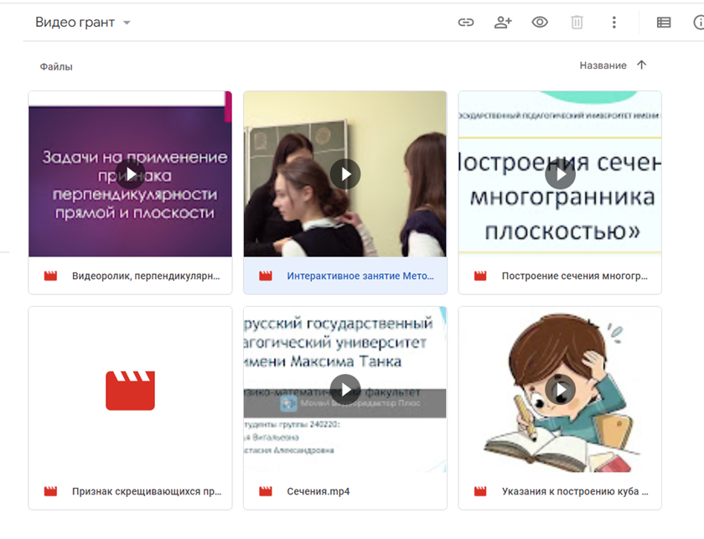

Slide 32

ПРИМЕРЫ КОМПЕТЕНТНОСТНО-ОРИЕНТИРОВАННЫХ ЗАДАНИЙ К ЭКЗАМЕНУ ПО МЕТОДИКЕ ОБУЧЕНИЯ МАТЕМАТИКЕ (раздел «Методика изучения стереометрии»
Расстояние до самолета от некоторого
пункта увеличилось в1,5 раза, а угол атаки
уменьшился с 60˚ до 45˚.
Верно ли, что самолет садится?
А если расстояние увеличилось в 2 раза?

Slide 33
Приемы методической поддержки обучающей деятельности студентов на консультациях с преподавателем или тьютором.

Slide 34
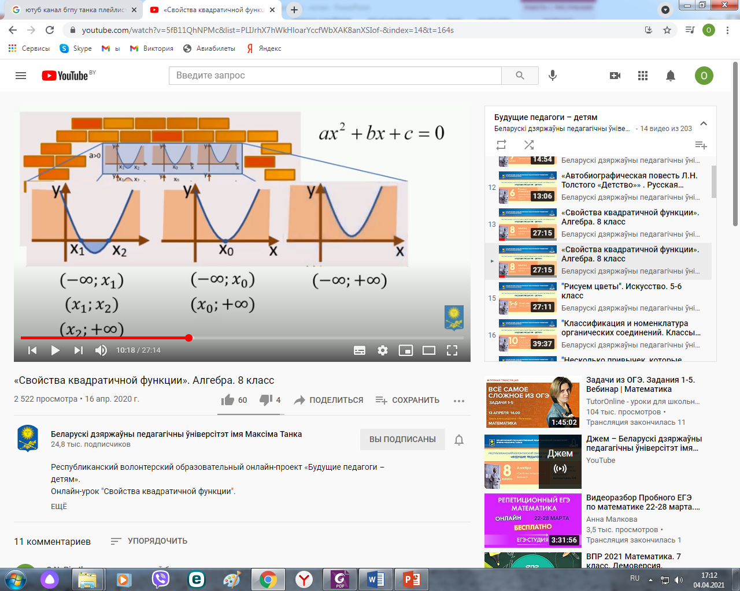

Slide 35
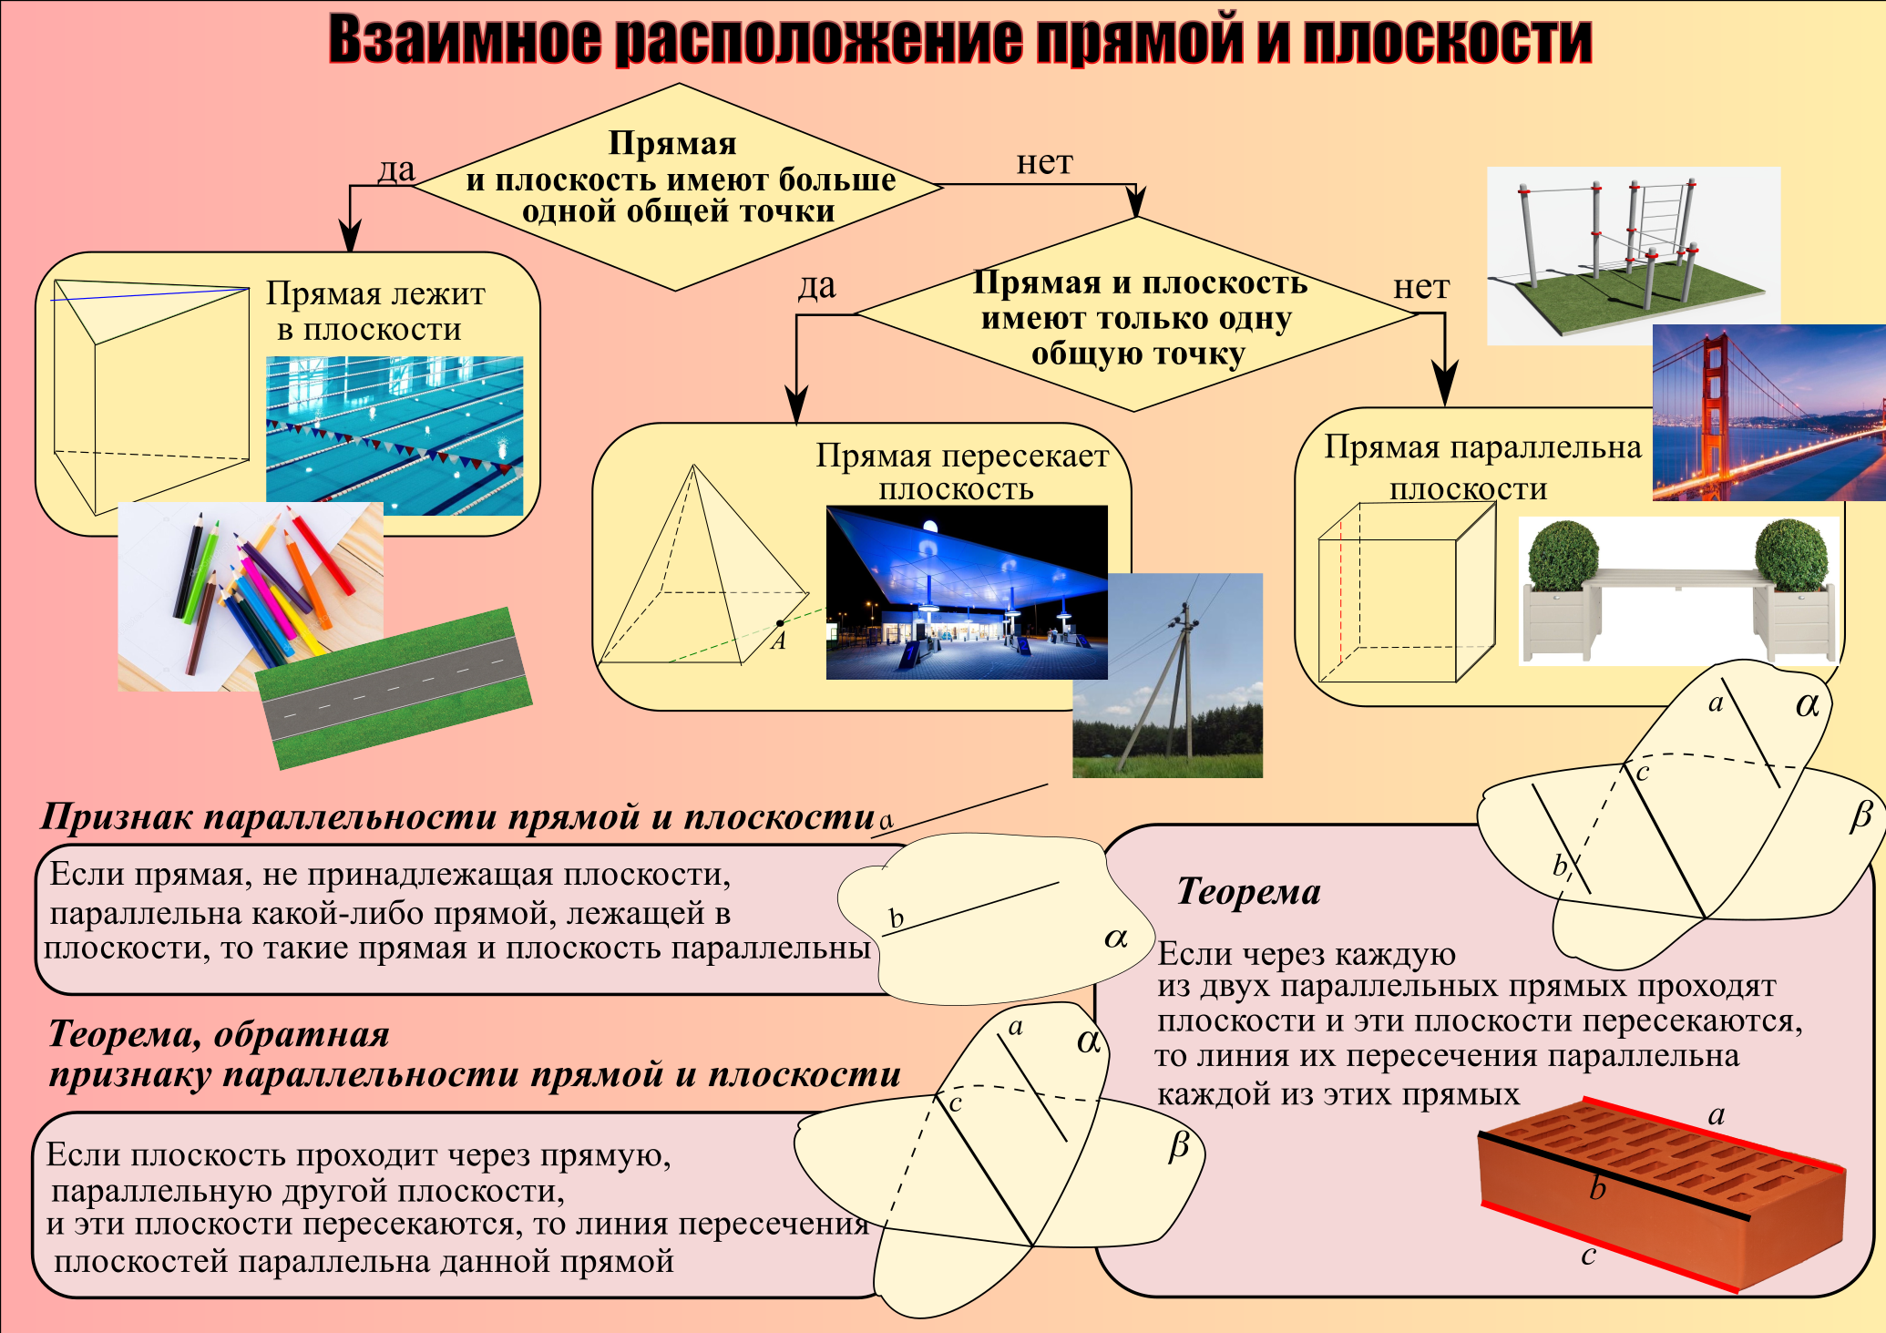

Slide 36
Выполнять анализ содержания и структуры учебных средств по математике
Использовать современные технологии для формирования функциональной грамотности
Применять закономерности формирования знаний
Обязательные составляющие
Организовывать образовательно-воспитательный процесс через практико- ориетированный контент
Применять методику организации исследовательской деятельности
Применять методику освоения математики учащимися различных уровней обучаемости

Slide 37

Задачи самостоятельной работы
Формы самостоятельной работы
компоненты самостоятельной работы
Требования к выполнению
САМОСТОЯТЕЛЬНОЙ РАБОТЫ
КРИТЕРИИ ОЦЕНОК РЕЗУЛЬТАТОВ
УЧЕБНОЙ ДЕЯТЕЛЬНОСТИ
СРЕДСТВа ДИАГНОСТИКИ

Slide 38
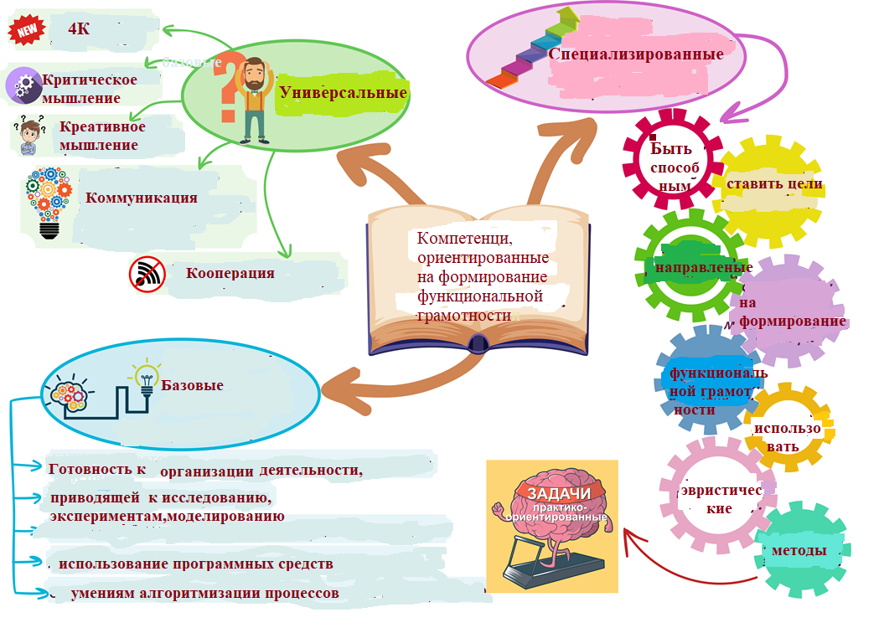

Slide 39
Резюме
Определены функции УМК и учебных пособий:
Объединяет в единое целое различные дидактические средства обучения, подчиняя их целям обучения и воспитания;
-Фиксируют и детализируют требования к содержанию изучаемой дисциплины, к компетенциям выпускников, содержащихся в образовательном стандарте, и тем самым способствует его реализации

Slide 41
основные дидактические средства:
лекции в режиме офлайн и онлайн, имеющие обязательную для изучения и дополнительную часть;
практические занятия в режиме офлайн и онлайн;
лабораторные работы в режиме офлайн и онлайн;
презентации лекций, ментальные карты, видеоролики;
банк дидактических средств для формирования функциональной грамотности.
средства контроля и самоконтроля:
разноуровневые задания для самостоятельного изучения и самоконтроля;
задания для практических занятий (базовый и углубленный вариант) в режиме офлайн и онлайн;
диагностические и контролирующие материалы для поэтапного формирования итоговой оценки формирования функциональной грамотности;
банк компетентностно- ориентированных задач для проведения экзамена.

Slide 42
Список публикаций
1.Пирютко, О., Н. Структурные и содержательные компоненты новой образовательной программы по учебной дисциплине «Частная методика обучения математике», ориентированной на формирование функциональной грамотности//О. Н. Пирютко, / Математическое образование: сб. материалов 11 Международной конференции, г. Ереван, 6-8-октября 2023 г. / АГПУ им. Хачатура Абовяна. ––2023. –– С.186- 189.
2.Пирютко О. Н. Функции этапа «Искусство обучать» веб-квеста «От математики- к мечте» в контексте формирования функциональной грамотности//О. Н. Пирютко, Е. А. Иванова / Математическое образование: сб. материалов 11 Международной конференции, г. Ереван, 6-8-октября 2023 г. / АГПУ им. Хачатура Абовяна. ––2023. –– С.57 - 60.
3.Пирютко О. Н. О проблемах использования терминологии при изучении понятия тетраэдра //О. Н. Пирютко, Ющенко А. С. / Математическое образование: сб. материалов 11 Международной конференции, г.Ереван, 6-8-октября 2023 г. / АГПУ им. Хачатура Абовяна. ––2023. –– С.155- 158
4.Базылев Д. Ф., Пирютко О.Н, Берник В., И. Студенческие математические олимпиады как средство развития интереса к научной математической деятельности / Д. Ф. Базылев и О.Н. Пирютко и др. // Матэматыка i фiзiка. – 2023. – №1. – С. 64 – 67.
5.Пирютко, О.Н. Некоторые условия формирования готовности педагогов математического профиля к формированию функциональной грамотности обучающихся /О.Н. Пирютко и др. /XV Международная научно-практическая интернет-конференция «Инновационные технологии обучения физико-математическим и профессионально-техническим дисциплинам» 24 марта 2023 года физико-инженерный факультет МГПУ Мозырский гос. пед. ун-т им. И.П. Шамякина; – Мозырь: МГПУ, 2023. – 130- 133 с.

Slide 43
6.Пирютко, О., Н. Формирование читательской грамотности на уроках математики//О. Н. Пирютко /Научно- методические основы формирования функциональной грамотности: теория и практика современной школы сб. лучших докладов Всероссийской конференции с международным участием 2023 г. /Коломна ГСГУ. ––2023. –– С.18 - 24
7.Пирютко О. Н «Методика преподавания математики 5-6 класс. Функциональная грамотность» учебное пособие для учителей// О.Н. Пирютко. Мн.- Адукация и выхаванне – 2023.- 192с.
8.Пирютко, О. Н. «Алгебра -10 класс. Сборник тематических тестовых заданий/О. Н.Пирютко, И. М.Морозова, И. Г. Арефьева. – Мiнск :Аверсэв– 2023. –80 с.
9.Пирютко, О. Н. «Алгебра -11 класс. Современный урок. Поурочные планы и рекомендации. /О. Н.Пирютко, Арефьева. – Мiнск :Аверсэв– 2023. –143с.
10. Пирютко О. Н., Костюкович Н. В. Сборник самостоятельных и контрольных работ по математике для 6 класса/ О. Н. Пирютко, Н. В. Костюкович. – Мозырь: Выснова, 2023. –60с.
11. Пирютко О. Н., Костюкович Н. В. Сборник самостоятельных и контрольных работ по математике для 5 класса/ О. Н. Пирютко, Н. В. Костюкович. – Мозырь: Выснова, 2023. –64с.
12. Пирютко, О. Н. «Методика преподавания математики учебное пособие для студентов, магистрантов, учителей / О. Н. Пирютко. – Мiнск : Народная асвета – 2023. –304с.
13. Пирютко, О.Н Особенности учебно- методического обеспечения формирования функциональной грамотности учащихся на III ступени общего среднего образования при обучении стереометрии/ О. Н. Пирютко // Материалы Международной научно-практической конференции «Актуальные проблемы обучения математике, и информатике и информатизации образования, посвященная 120-летиюсо дня рождения А.Н. Колмогорова», г. Хабаровск 25-27 мая 2023. Тихоокеанский государственный университет. Сертификат.

Slide 44
14. Носова К. Д., Пирютко О. Н. Приемы формирования математической грамотности на основе эвристического диалога при обучении поиску решения задач/ К. Д. Носова, О. Н. Пирютко // Физико-математическое образование: цели, достижения и перспективы: сб. ст. Международной научно-практической конференции / БГПУ. – Минск, 2023. – с. -
15. Паплевка Д. В., Пирютко О. Н. Ментальные карты и видеоуороки как компоненты методического обеспечения для формирования функциональной грамотности /Паплевка Д. в., О. Н. Пирютко // Физико-математическое образование: цели, достижения и перспективы: сб. ст. Международной научно-практической конференции / БГПУ. – Минск, 2023. – с.
16. Пирютко О. Н, Ющенко А. С., Новые технологии при обучении математике / О. Н. Пирютко, А. С.Ющенко // Физико-математическое образование: цели, достижения и перспективы: сб. ст. Международной научно-практической конференции / БГПУ. – Минск, 2023. – с.
17. Иванова Е. И., Пирютко О. Н. Приемы включения учащихся педагогических классов в обучающую деятельность математике / Е. И.Иванова, О. Н. Пирютко // Физико-математическое образование: цели, достижения и перспективы: сб. ст. Международной научно-практической конференции / БГПУ. – Минск, 2023. – с.
18. Горбаченко Е. А., Пирютко О. Н. Развитие компонентов интеллекта учащихся на основе реализации методических закономерностей формирования знаний / Е., А. Горбаченко, О.Н. Пирютко // Физико-математическое образование: цели, достижения и перспективы: сб. ст. Международной научно-практической конференции / БГПУ. – Минск, 2023. – с.

Slide 45
20. Иванова Е. И., Пирютко О. Н. Некоторые приемы системного подхода по включения учащихся педагогических классов математического профиля в обучающую деятельность / Е.И.Иванова, О. Н. Пирютко // Вторая всероссийская конференция с международным участием «Научно- методические основы формирования функциональной грамотности: теория и практика современной школы. Коломна. 23- 24 ноября 2023г»/ ГСГУ.–Коломна , с.
21.Пирютко, О., Н. Воспитательный эффект уроков математики: современный аспект/О.Н. Пирютко //Веснiк адукацiи. – 2023. – №1.– С.27 –35.
22.Носова К. Д. Воспитание моральных качеств при обучении математике / К.Д. Носова/ Научно-методические основы формирования функциональной грамотности: теория и практика современной школы: Всероссийская с международным участием научно-практическая конференция; материалы конф. – Коломна: ГСГУ, 2023. – с. 106-108.
23.Носова, К.Д. Некоторые приемы формирования функциональной грамотности на уроках математики/ К.Д. Носова, // Инновационные подходы к обучению физике, математике, информатике: материалы Междунар. студ. науч.-практ. интернет-конф., г. Минск, 18 апреля 2023 г. / Белорус. гос. пед. ун-т им. М. Танка; редкол. С.И. Василец, , Л.Л. Тухолко (отв. ред.) [и др.]. – Минск : БГПУ, 2023. – с. 177-181.
24. Носова, К.Д. ,Терешко О. А. Веб-квест как средство формирования функциональной грамотности учащихся и студентов/ К.Д. Носова, О. А. Терешко,М. М. Бойчук и др. //Сборник материалов VI международной неоконференции «БаркемпByProject 2023» / Гродно:ГрГУ им. Янки Купалы, 2023. – с. 173-180.

